Slide 1
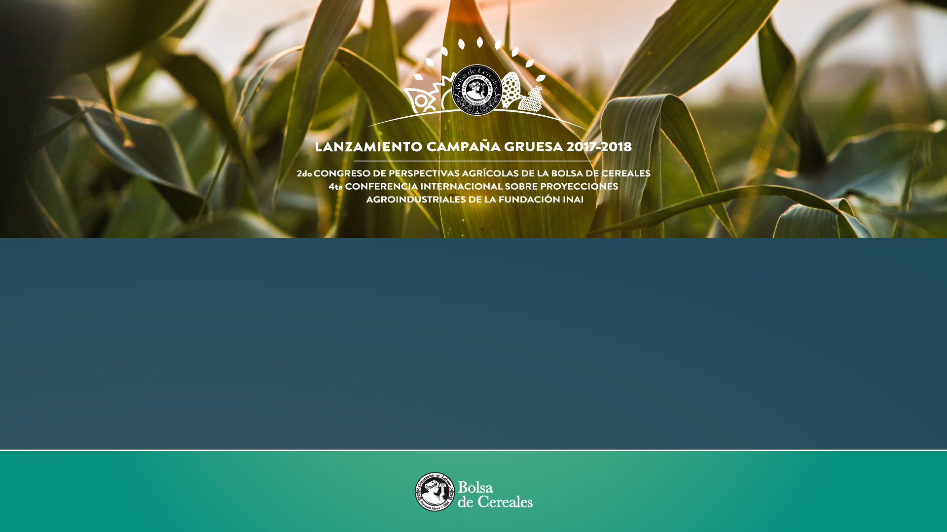

Iniciativa del G20 GEOGLAM para el monitoreo global de agricultura
Antonio Sánchez, Inbal Becker-Reshef, Michael Humber, Brian Barker,
Estefania Puricelli, Christina Justice, Chris Justice
Apertura Campaña Gruesa
Buenos Aires, Septiembre 2017
Notes:
PRESENTACION. Gracias a la Bolsa de Cerales por invitarme a este evento.
También quería agradecerles personalmente a Esteban Copati, Gonzalo Hermida y Martin Lopez por su atención y hospitalidad conmigo. Estoy y esto se lo digo totalmente en serio a un solo asado de no volver a Estados Unidos y quedarme en Buenos Aires.
Bueno, no se preocupen, acabo pronto y ya podemos descansar de tanto aprender.
Mi nombre es Antonio Sanchez y soy desarrollador de aplicaciones geo espaciales en la Universidad de Maryland. Mi trabajo se ha concentrado en los últimos años en el desarrollo e implementación de diferentes sistemas de monitoro de cultivos vinculados a la iniciativa GEOGLAM donde hemos conseguido crear un contexto donde especialistas de todo el mundo ofrecen su expert análisis acerca de la condición de un cultivo. Donde además podemos triangular esta información con un amplio set de productos satelitales de observación de la tierra.

Slide 2

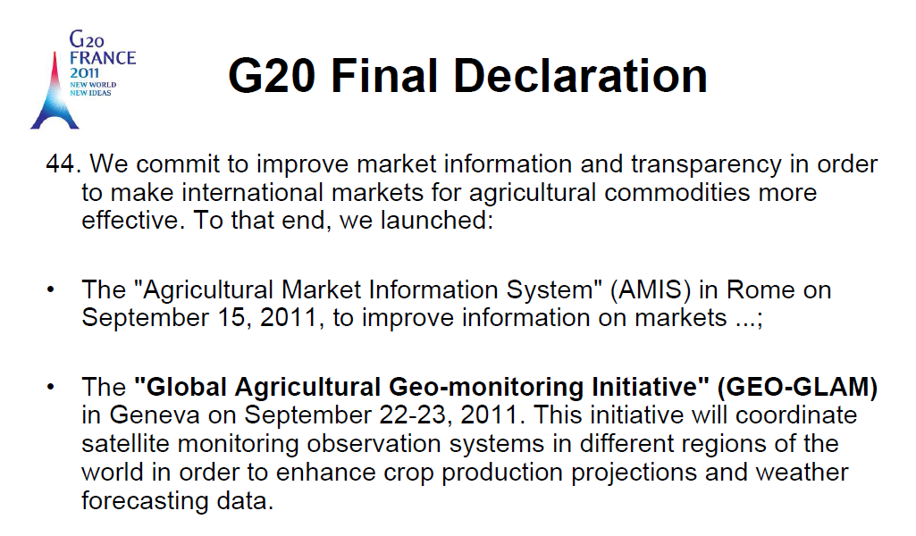
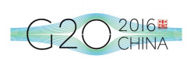
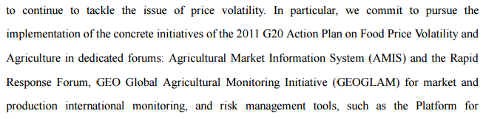
Policy Framework for GEOGLAM
2011 & 2016
INICIATIVA GEOGLAM
Notes:
Acogido por el G-20 en 2011 bajo el plan de acción sobre la volatilidad del precio de los alimentos y la agricultura.
El G20, lanzo esta iniciativa global, junto con AMIS Market Monitor. Por un lado, el rol de AMIS Market Monitor sería monitorear los precios de los cultivos, mientras que el de GEOGLAM sería monitorear el estado de los propios cultivos.

Slide 3










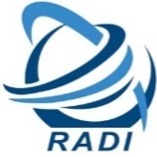
















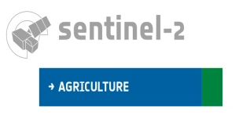



























INICIATIVA GEOGLAM
3 / 21
Notes:
Los partners de GEOGLAM forman una amplia comunidad de Universidades, ministerios de Agricultura, agencias espaciales y entidades de la industria

Slide 4
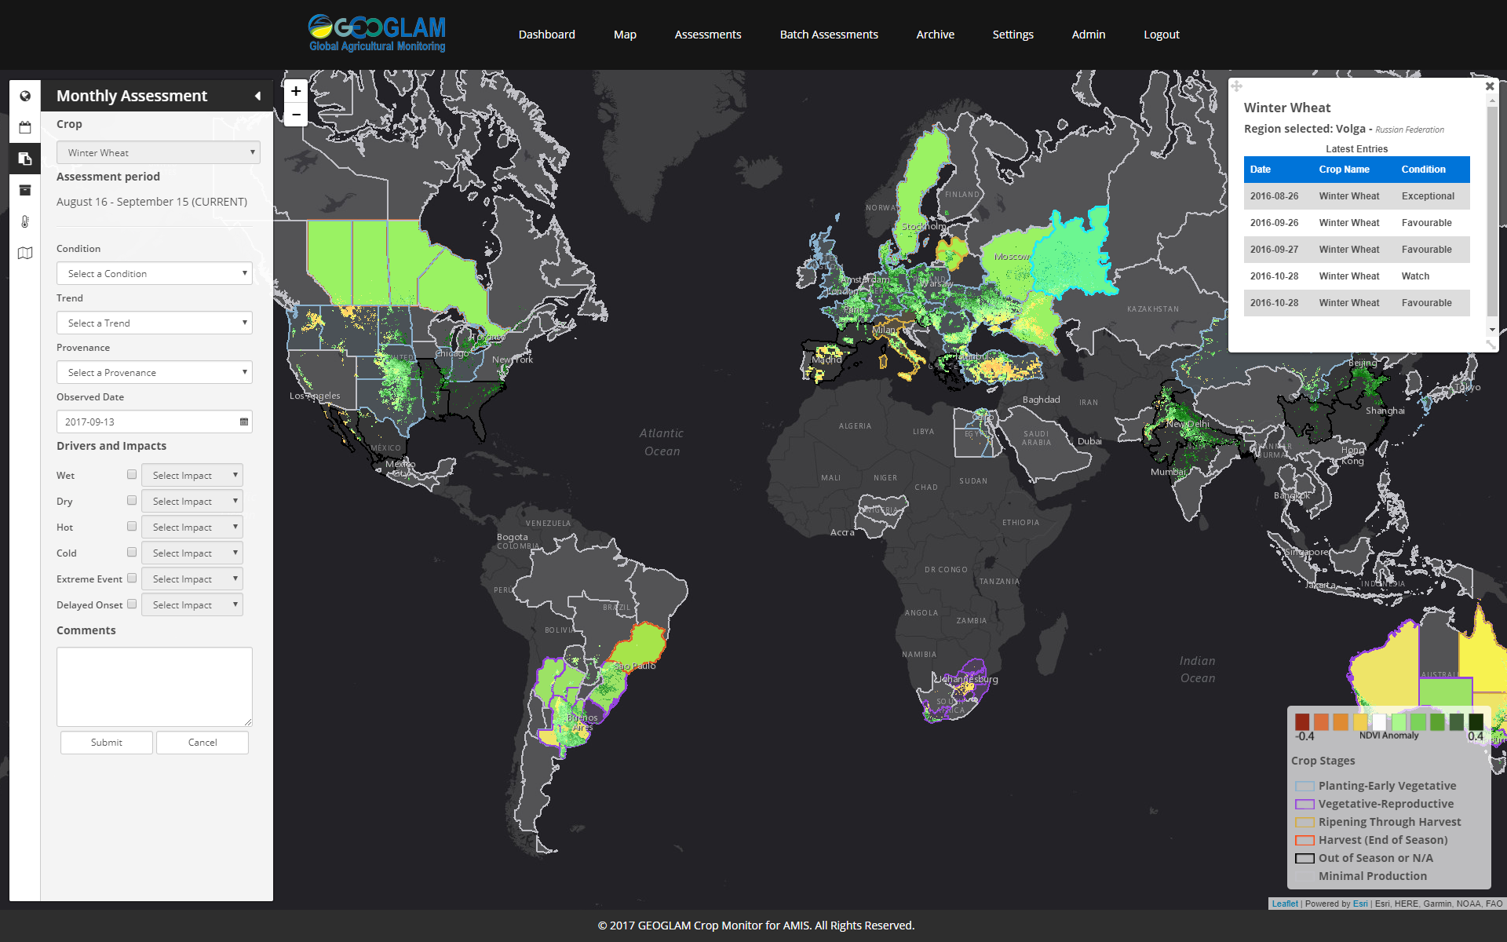
CROP MONITOR: UNA INICIATIVA DE GEOGLAM
GEOGLAM Crop Monitor for AMIS
Desarrollado a partir de una petición del G-20 AMIS.
Objetivo: Añadir transparencia y rigor a la evaluación de las condiciones de cultivos en las principales áreas agrícolas.
  Identificar posibles problemas en la producción.
Enfoque: Brindar informacion a los mercados.
Refleja consenso internacional sobre las condiciones de cultivos entre sistemas existentes.
www.cropmonitor.org
Notes:
Crop Monitor para AMIS representa la esencia de lo que GEOGLAM se comprometió a cumplir:
Fortalecer los recursos de la comunidad internacional para producir y distribuir información relevante sobre la producción agrícola a nivel regional, nacional y global mediante el uso de teledetección.
Construido en base a sistemas de monitoreo existentes.
Centrado en países productores y países en riesgo

Slide 5
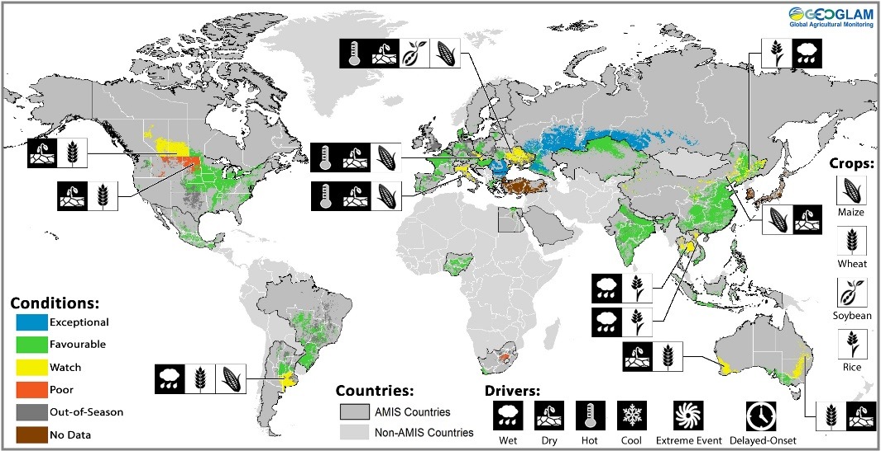
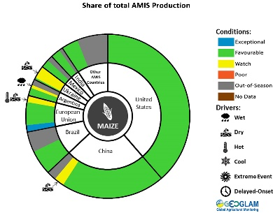
CROP MONITOR: UNA INICIATIVA DE GEOGLAM
GEOGLAM Crop Monitor for AMIS
Conditions as of August 28, 2017
www.cropmonitor.org
Notes:
Sequia en el centro de USA
Exceso de lluvias en Argentina.
En el gráfico se puede observar el porcentaje de producción comprometido por estados desfavorables en los cultivos.

Slide 6
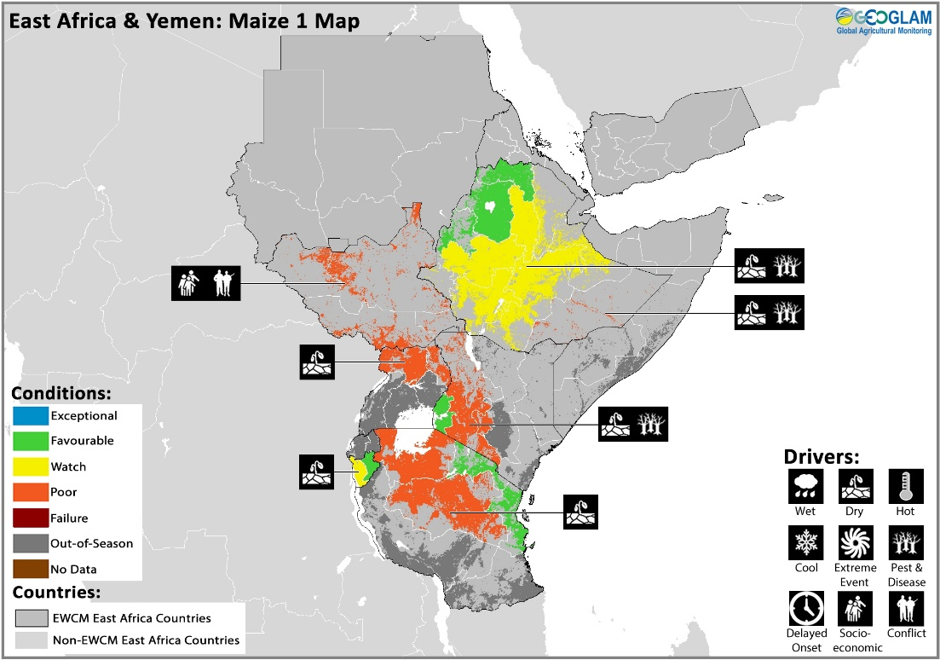
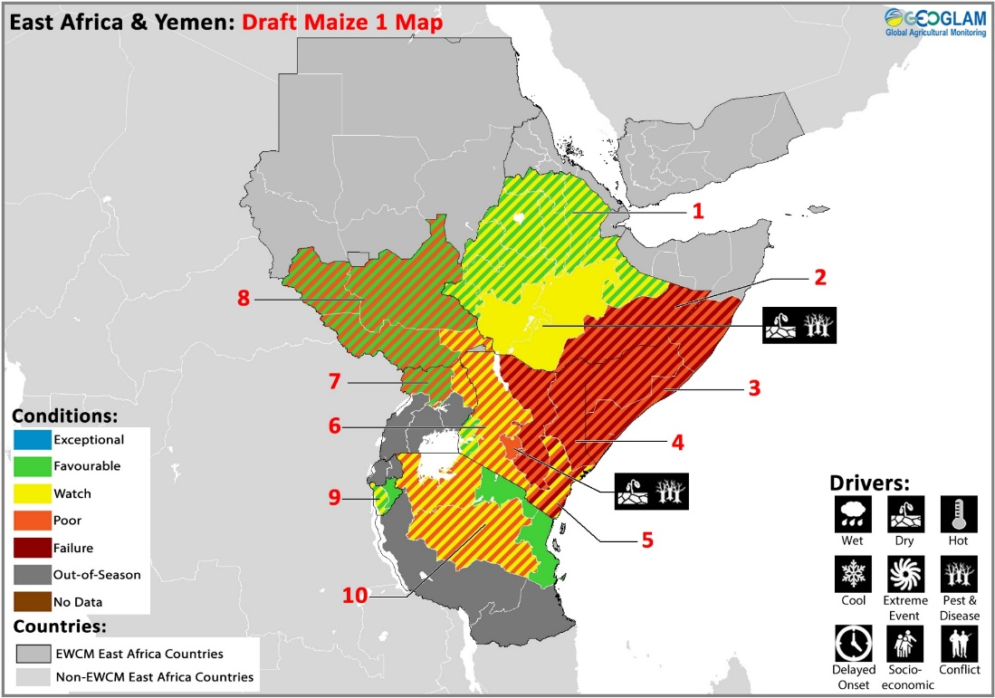
CROP MONITOR: UNA INICIATIVA DE GEOGLAM
GEOGLAM Crop Monitor for Early Warning
Crear consenso y reducir la incertidumbre en paises en riesgo de seguridad alimentaria.
Aportar información en la toma de decisions agrícolas.
Actualmente en expansión a nivel regional y nacional.
Participar en partes de presa e informes oficiales. (Notas de prensa conjunta con FEWS NET, JRC, WFP y FAP durante la crisis a causa de la seguía de 2016 en el sur de África).
www.cropmonitor.org
Notes:
Nace en el año 2016 en plena crisis in southern Africa. Bajo las mismas premisas establecidas anteriormente
Crear consenso.
Aportar información que agilice la tomas de decisions.
Mapa con el estado de los ultivos y drivers que actualmente influyen en dichos estados.

Slide 7
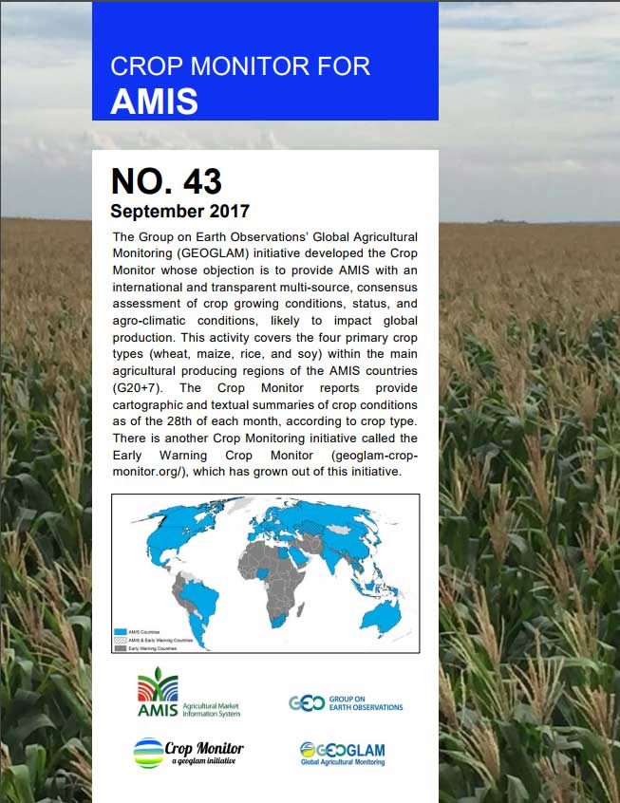
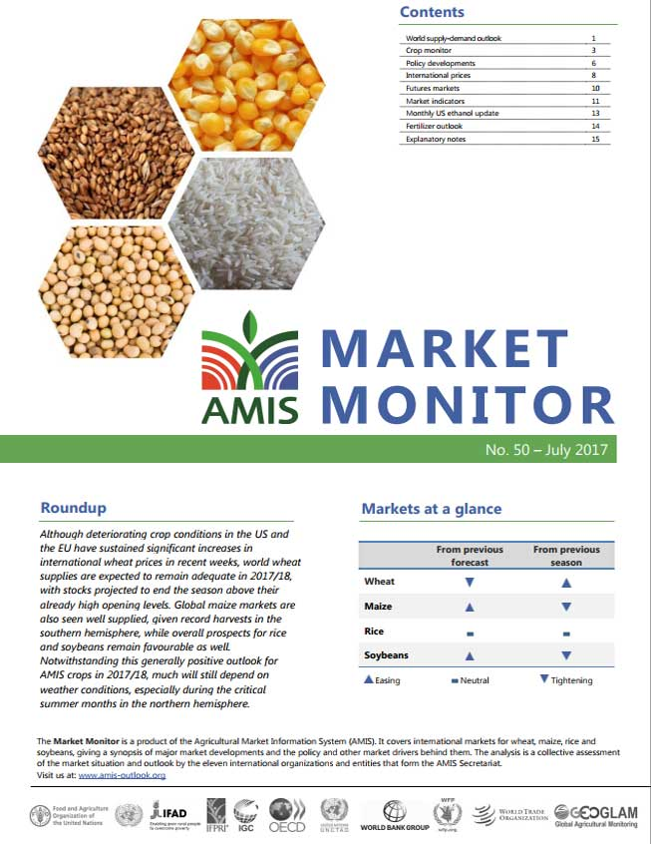
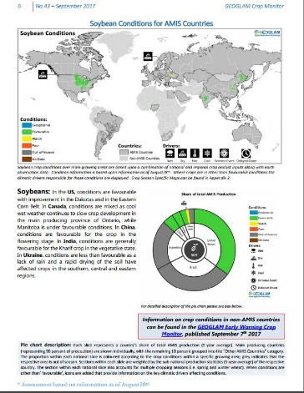
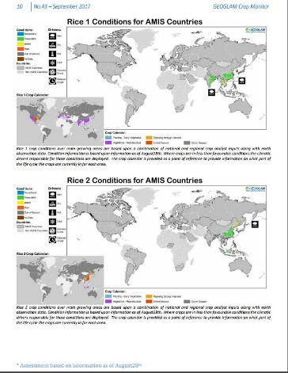
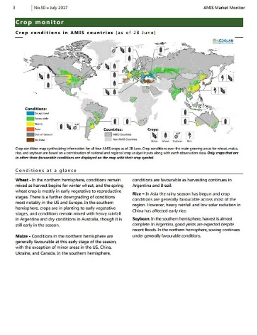
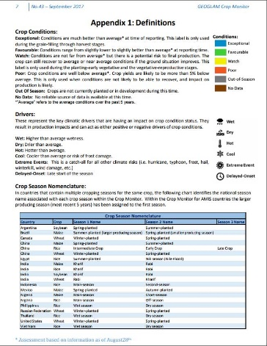
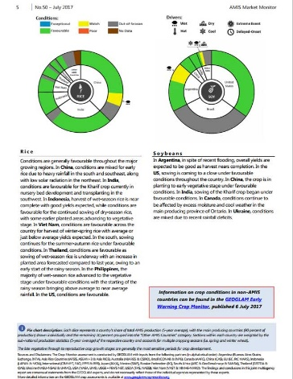
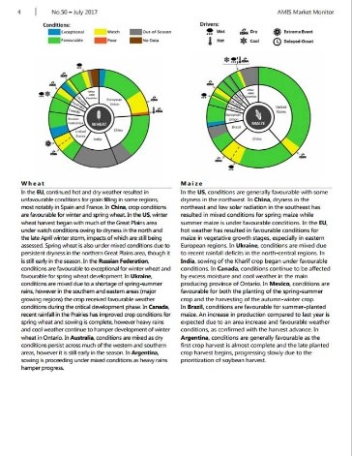
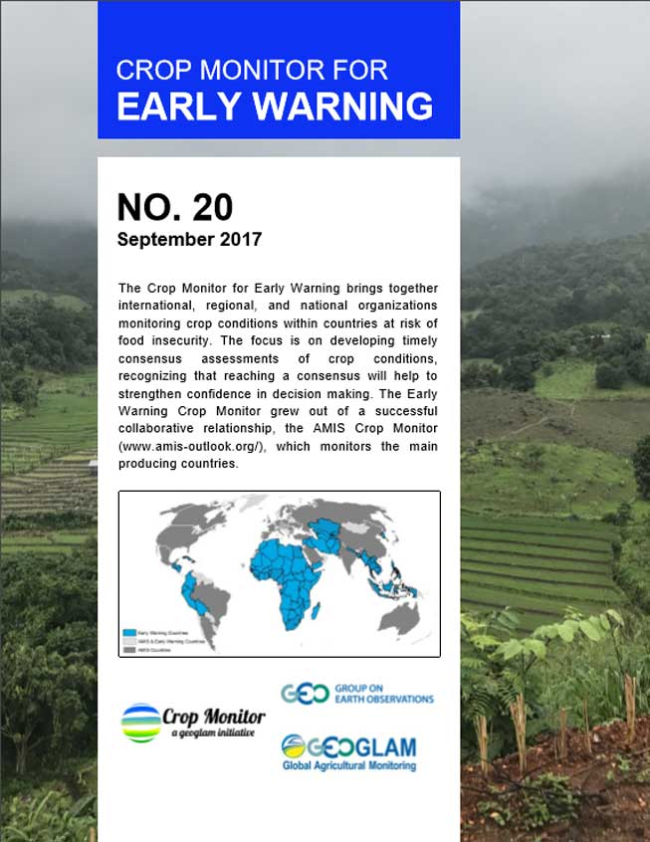
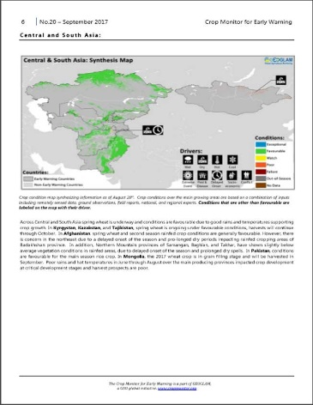
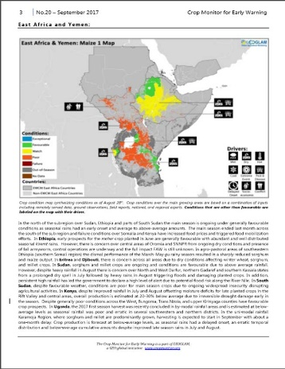
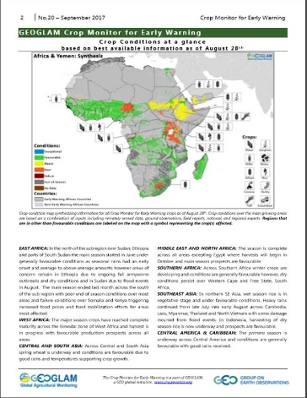
CROP MONITOR: UNA INICIATIVA DE GEOGLAM
Publicaciones oficiales para los sistemas principales.
www.cropmonitor.org
Notes:
Crop Monitor for AMIS se publica desde 2013. Se comprende de mapas de sintesis con las condiciones de cultivos y los drivers que influyen en estas condiciones. También incluye gráficos detayando la condicion de un cultivo por areas de producción. Incluyendo texto explicativo.

Slide 8
CROP MONITOR: UNA INICIATIVA DE GEOGLAM
Las imágenes satelitales ayudan a indentificar de manera temprana posibles problemas en el crecimiento de un cultivo y posterior producción.
www.cropmonitor.org
Notes:
Co-relation between EO DATA and conditions reported by analists on the ground.

Slide 9
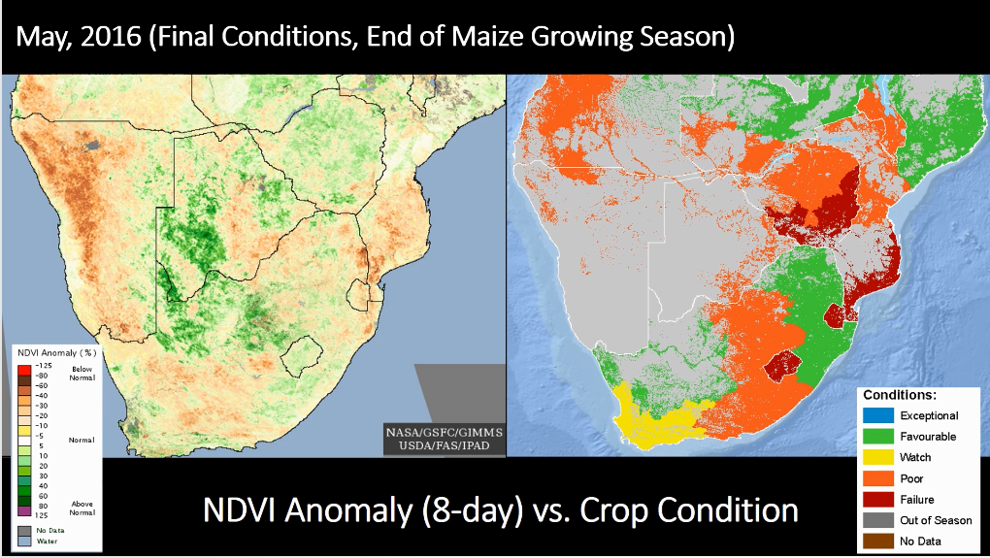
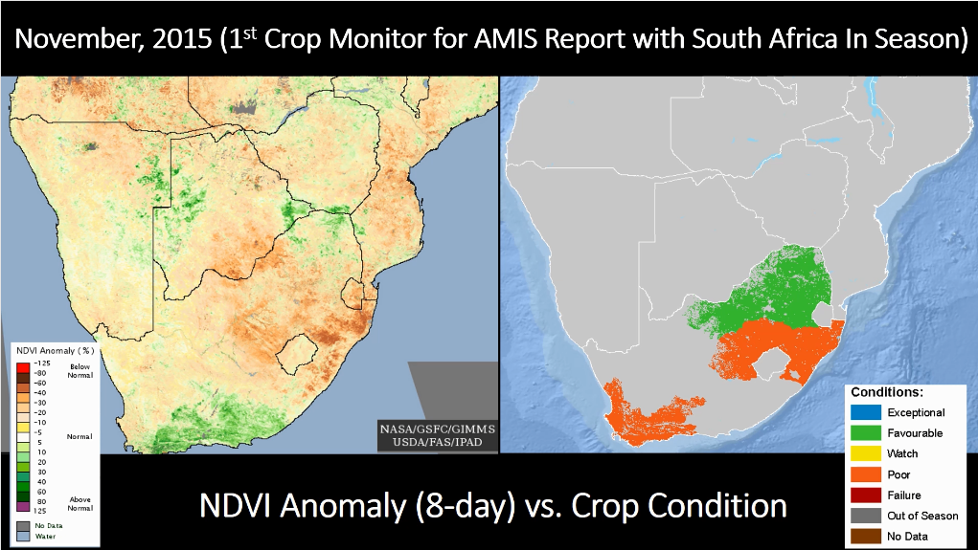
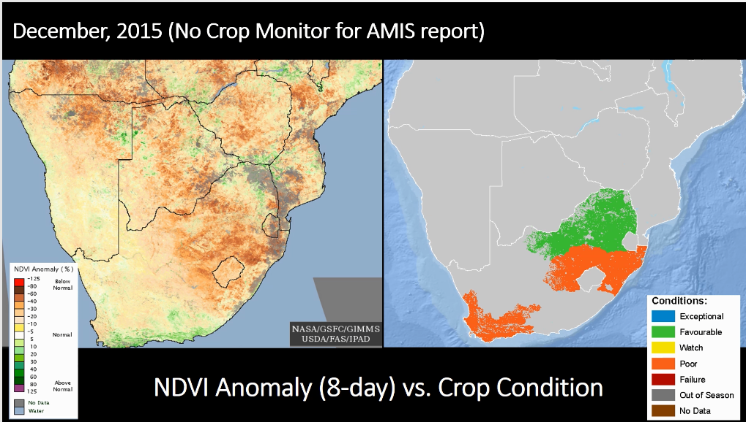
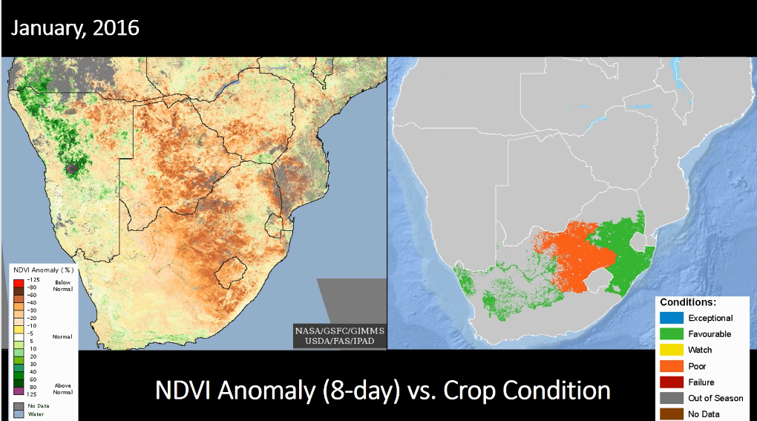
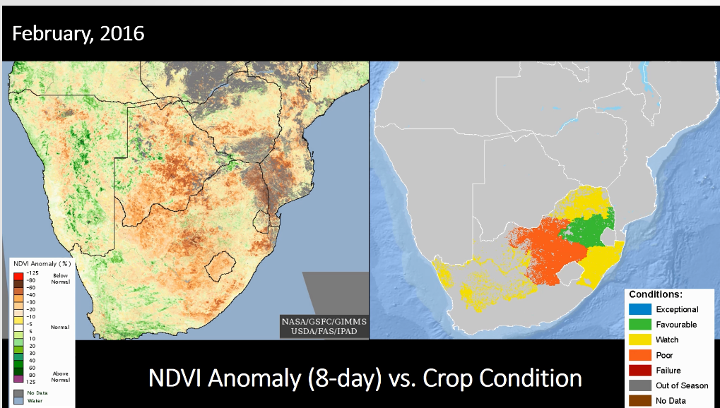
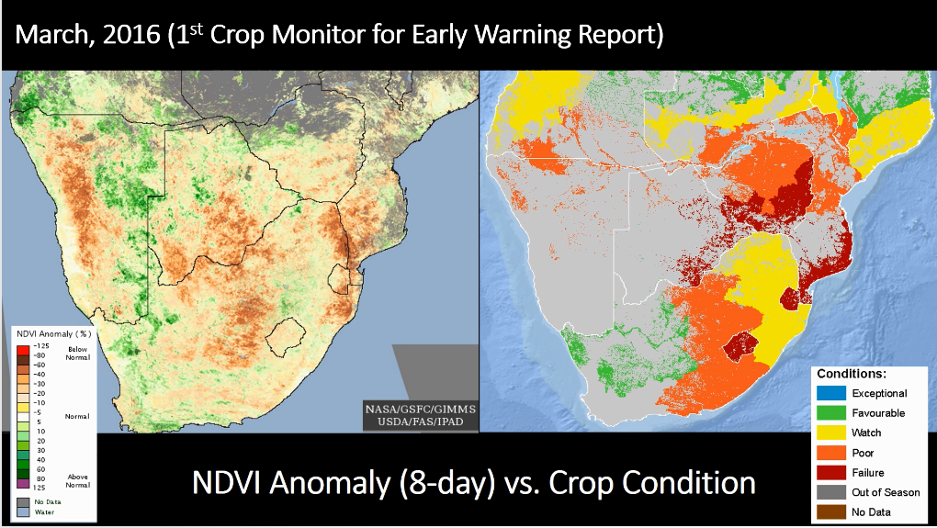
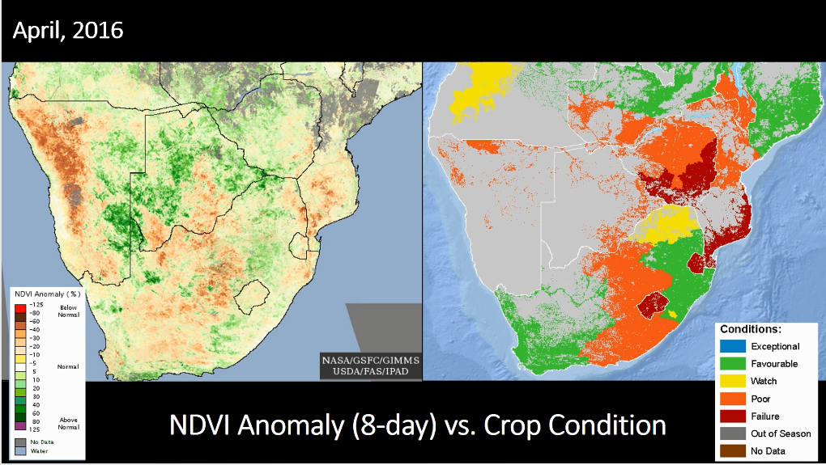
CROP MONITOR: UNA INICIATIVA DE GEOGLAM
Las imágenes satelitales ayudan a indentificar de manera temprana posibles problemas en el crecimiento de un cultivo y posterior producción.
www.cropmonitor.org
Notes:
Co-relation between EO DATA and conditions reported by analists on the ground.
Sequia en Africa en 2016 que trajo consigo una crisis alimentaria en la zona.

Slide 10
INNOVACION EN LOS SISTEMAS DE TELEDETECCION
Integración Earth Observations
Sea Surface Currents & Temperature (ECCO2 model)
Winds (GEOS-5 model)
Precipitable Water (GEOS-5 model)
Clouds (GEOS-5 model)
Precipitation (IMERG data)
Soil Moisture (SMAP data)
Biosphere (Multiple satellite datasets)
Blue Marble (MODIS data)
Notes:
La puesta en órbita de nuevos satélites ha permitido el desarrollo el mas y mejores productos y modelos que pueden aportar mucha información en el campo de la agricultura.
En el caso de los huracanes que tanto parecen repetirse ahora en el Caribe, la observación de la tierra sumado a los modelos meteorolígos nos han permitido saber con mucha antelación que dirección tomaría el huracáin.

Slide 11
INNOVACION EN LOS SISTEMAS DE TELEDETECCION
Integración Earth Observations
Las nuevas tecnologías nos facilitan el desarrollo de productos que aportan infomación útil para la estimación de producción.
Notes:
Rápida detección de problemas en la producción.
Alta disponibilidad: Los datos puedes ser obtenidos practicamente a diario. Pueden detectar cambios en tiempo real.
Ofrecen una gran solución en zonas de difícil acceso o con baja cobertura.
Las soluciones basadas en EO Data resultan mas económicas que aquellas basadas en muestreo tradicional.
Amplio archivo. En el caso de Landsat podemos acceder a imágenes desde 1972.

Slide 12
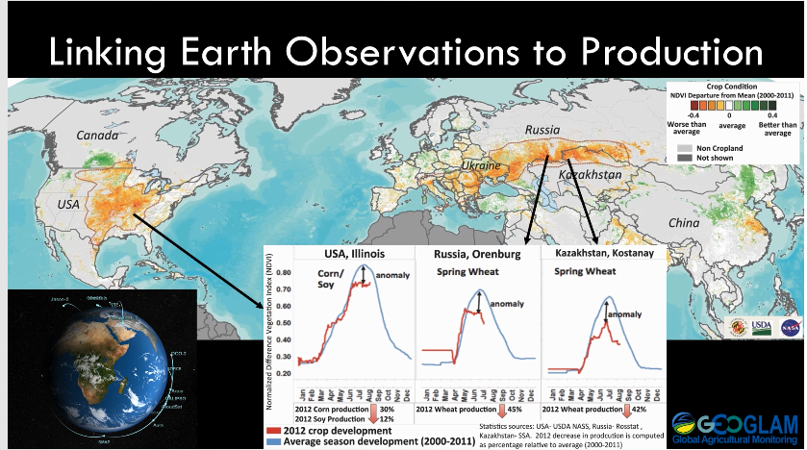
INNOVACION EN LOS SISTEMAS DE TELEDETECCION
Rápida detección de problemas en la producción.
Alta disponibilidad: Los datos puedes ser obtenidos practicamente a diario. Pueden detectar cambios en tiempo real.
Ofrecen una gran solución en zonas de difícil acceso o con baja cobertura.
Las soluciones basadas en EO Data resultan mas económicas que aquellas basadas en muestreo tradicional.
Amplio archivo. En el caso de Landsat podemos acceder a imágenes desde 1972.
Notes:
Timely: data can be collected and made available daily, in near-real-time
Can detect rapid changes in crop conditions – provide early warning
Synoptic: global coverage… complements ground data where you have it, and provides a good replacement where you don’t (remote areas)
Objective & repeatable: quantitative estimates can be updated as the season progresses, by multiple actors
Low cost: space-based EO provide great coverage for low cost relative to ground sampling
Long, dense temporal record: continuous data coverage since 1972 (Landsat)
Robust method calibration & validation
Ability to quickly decipher “usual” vs. “unusual” or “anomalous” crop conditions
Can help decision makers with longer term planning

Slide 13


BOLSA DE CEREALES & UMD
Miembro activo de la comunidad de GEOGLAM - Crop Monitor
Desarrollo máscaras de cultivos invernales para las regiones de Buenos Aires, Córdoba y Santa Fé.
Colaboración en proyecto de estimación de superficie de Soja.
Food Security and Agriculture Consortium (FSAC)
Notes:
Bolsa de Cereales has developed a 2016 winter crop map for the Buenos Aires, Cordoba, and Santa Fe regions based on satellite images (Landsat 8)
Satellite derived crop maps can provide an indication of crop planted area but must be highly accurate in order to give a meaningful result
Bolsa de Cereales and UMD have collaborated to assess the accuracy of the 2016 winter crop map through photointerpretation of higher resolution satellite image pairs (e.g. Sentinel 2, pansharpened Landsat 7/8) as a validation dataset
The validation points were generated from a proportionally stratified random sample and labeled based on expert analysis of "before" and "after" scenes to determine if the sample is located at a winter crop
- Looking for transition from "non-crop" before the growing season to "crop" during the growing season
- non-crop to non-crop -> not a winter crop
- crop to crop -> not a winter crop
- crop to non-crop -> not a winter crop
- non-crop to crop -> winter crop
The validation points are compared to the map and the results are weighed according to the stratification
[Add some of the stats from the validation in a table here, probably can copy and paste from my old email]
Because the sample is random, the results are statistically consistent and reproducible with any random sample
The sampling method allows for fast and cost-effective accuracy assessment, compared to field visits
The stratified random sample will be adapted to a optimized random sample for field data collection which will drastically cut down on in situ measurement costs

Slide 14
BOLSA DE CEREALES & UMD
Nueva flota de satélites de alta resolución para monitoreo global a nivel de parcelas
Sentinel 2 y Landsat 8
Notes:
Video of the satellite revolving the earth and adding satellites images to the ground.

Slide 15
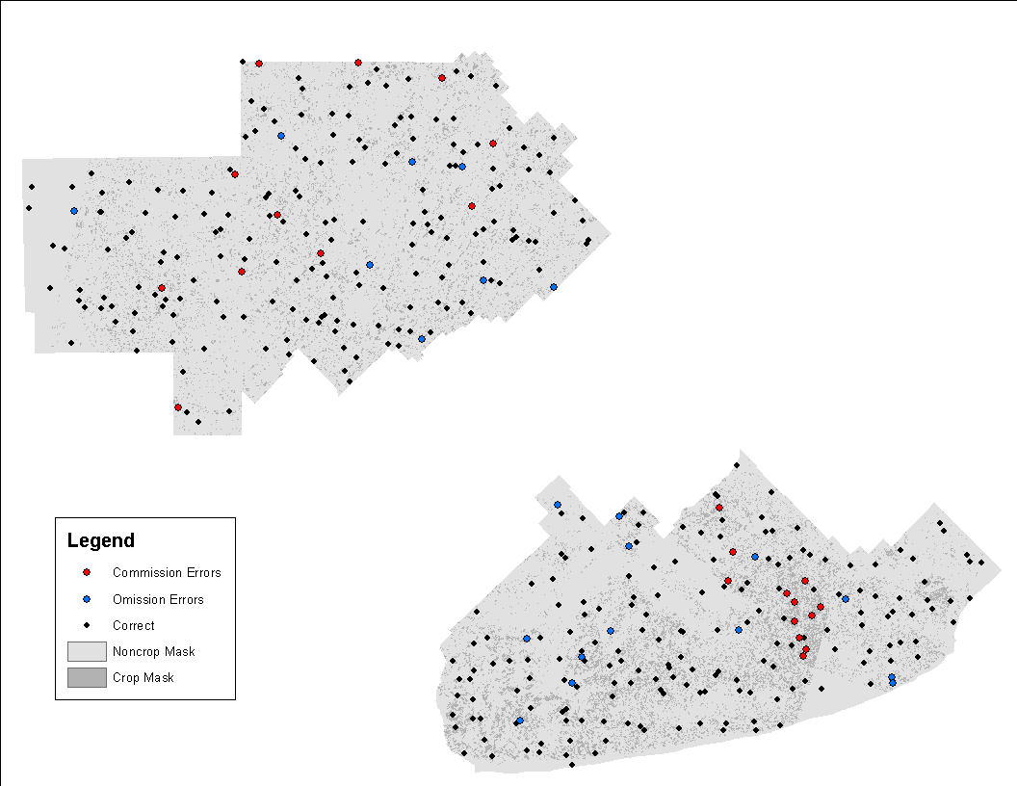
BOLSA DE CEREALES & UMD
Validación de máscara de cultivo
Trabajo basado en Landsat 8.
La Universidad de Maryland ha colaborado con la Bolsa de Cereales evaluando la precisión de la máscara de cultivo a través de fotointerpretación de imágenes satelitales de alta resolución. (Sentinel 2, Landsat 7/8)
La validación mediante fotointerpretación es más rápida y efectiva en comparación con la validación in-situ.
Notes:
Trabajo basado en Landsat 8.
La Universidad de Maryland ha colaborado con la Bolsa de Cereales evaluando la precisión de la máscara de cultivo a través de fotointerpretación de imágenes satelitales de alta resolución. (Sentinel 2, Landsat 7/8)
La validación mediante fotointerpretación es más rápida y efectiva en comparación con la validación in-situ.

Slide 16
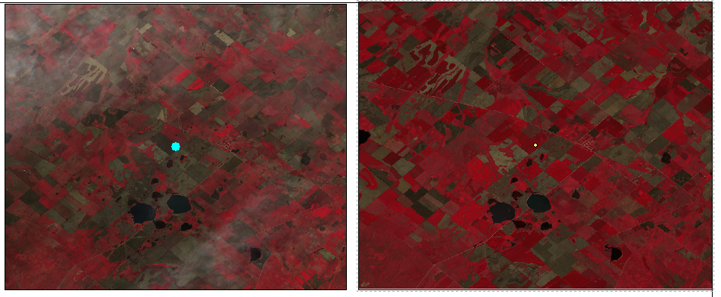
BOLSA DE CEREALES & UMD
Desarrollo de máscara de cultivo
Los puntos de validación se han generado mediante muestreo aleatorio estratificado.
Mediante análisis de imágenes se establecieron los escenarios “antes” y “después” para determinar si las muestras están localizadas en zonas de cultivo.
Observación de transiciones de área no cultivada a área cultivada.
  No cultivo a no cultivo -> no es cultivo de invierno
  Cultivo a cultivo -> no es cultivo de invierno
  Cultivo a no cultivo -> no es cultivo de invierno
  No cultivo a cultivo -> Cultivo de invierno
Ejemplo de muestreo aleatorio estratificado usando imágenes satelitales para la identificación de áreas de cultivo en transición desde antes de la temporada a durante la temporada.
Notes:
Los puntos de validación se han generado mediante muestreo aleatorio estratificado.
Mediante análisis de imágenes se establecieron los escenarios “antes” y “después” para determinar si las muestras están localizadas en zonas de cultivo.
Observación de transiciones de área no cultivada a área cultivada.
No cultivo a no cultivo -> no es cultivo de invierno
Cultivo a cultivo -> no es cultivo de invierno
Cultivo a no cultivo -> no es cultivo de invierno
No cultivo a cultivo -> Cultivo de invierno

Slide 17

PROXIMOS PASOS: LA MEJORA EN EL USO DE LA TELEDETECCION PARA RELEVAMIENTO DE CULTIVOS

Slide 18
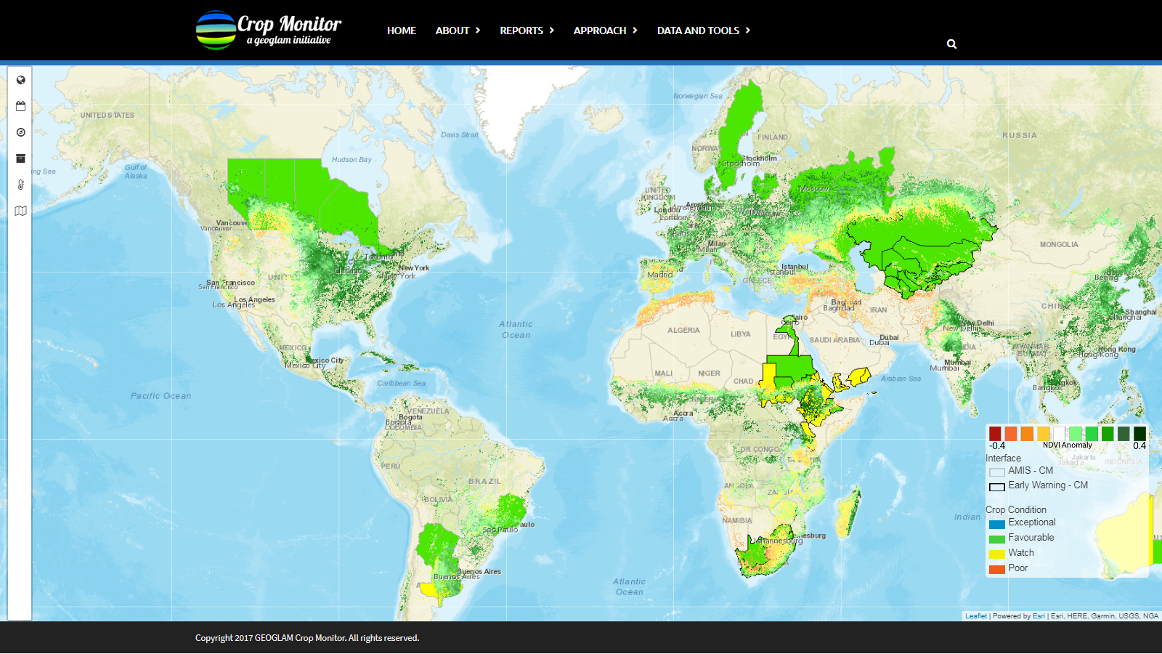
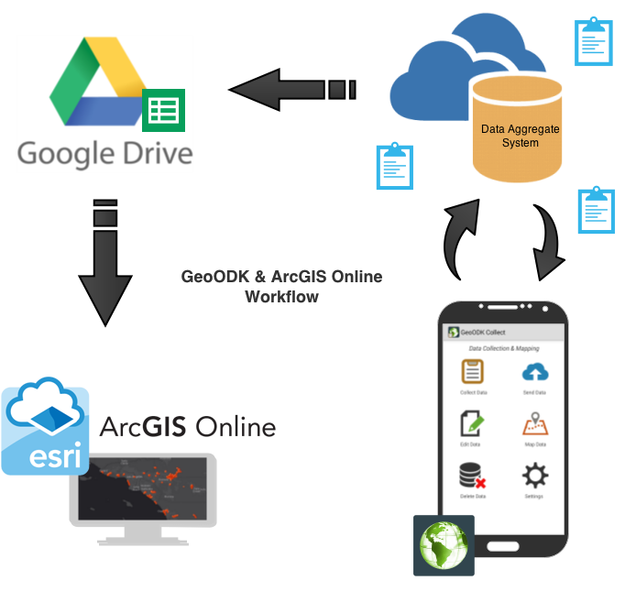
PRÓXIMOS PASOS: MAYOR COBERTURA DE CROP MONITORS
Herramientas útiles
cropmonitor.com
geoodk.com
Notes:
Uso de aplicaciones de monitoreo a diferente escala aplicaciones de georeferenciado.

Slide 19
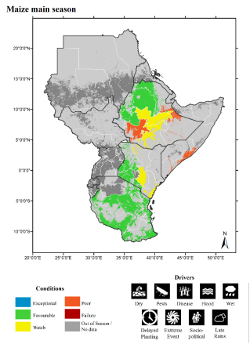
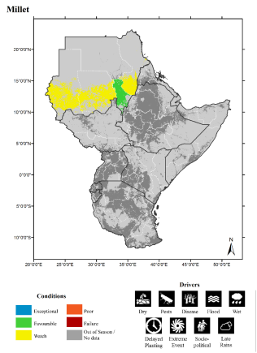

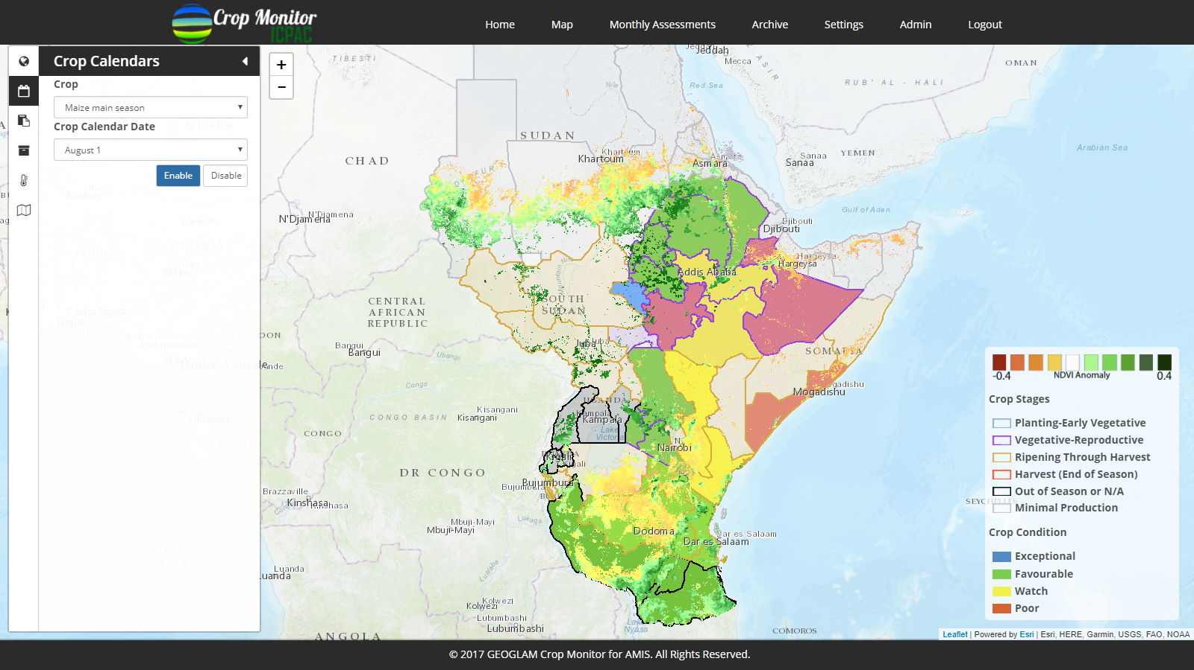
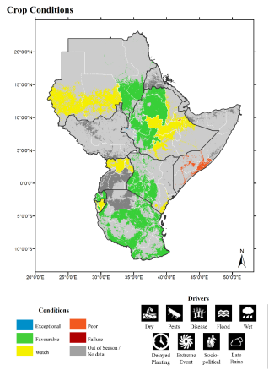
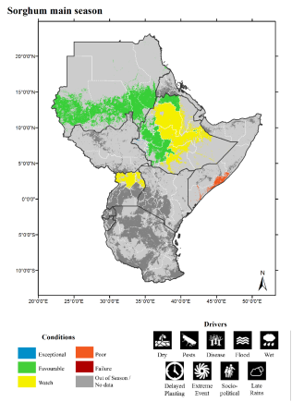
PRÓXIMOS PASOS: MAYOR COBERTURA DE CROP MONITORS
Crop Monitor para ICPAC
Notes:
Crop Monitor for ICPAC started running on August 2017.

Slide 20
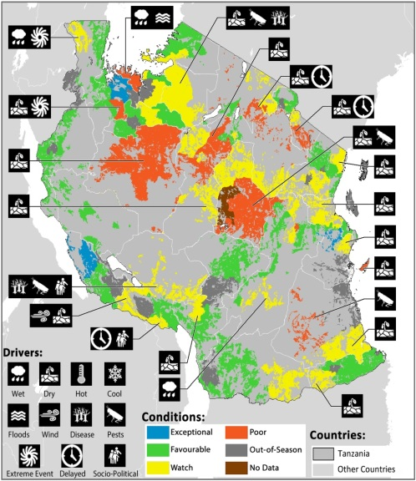
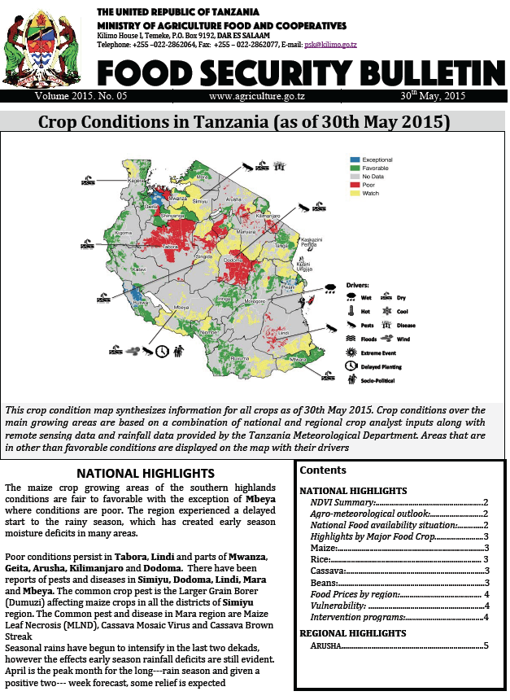
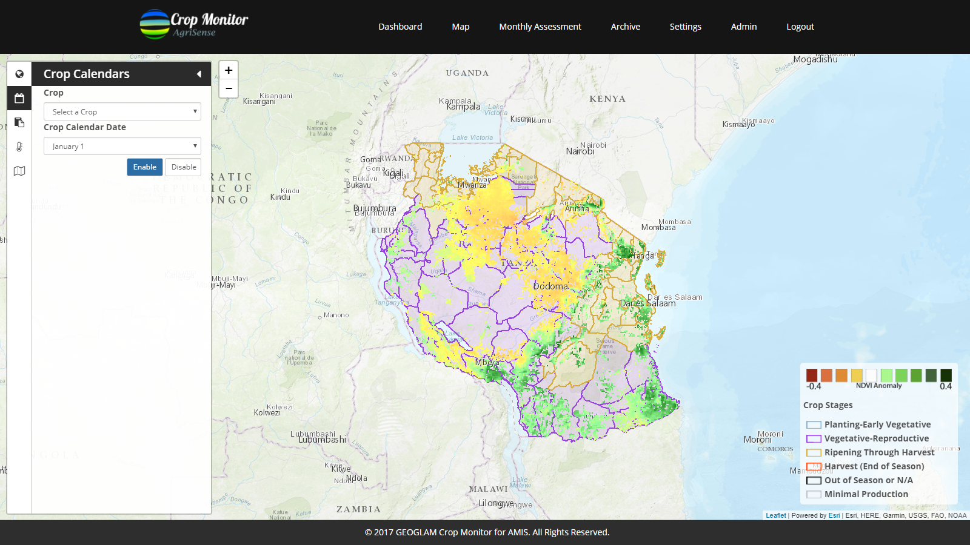
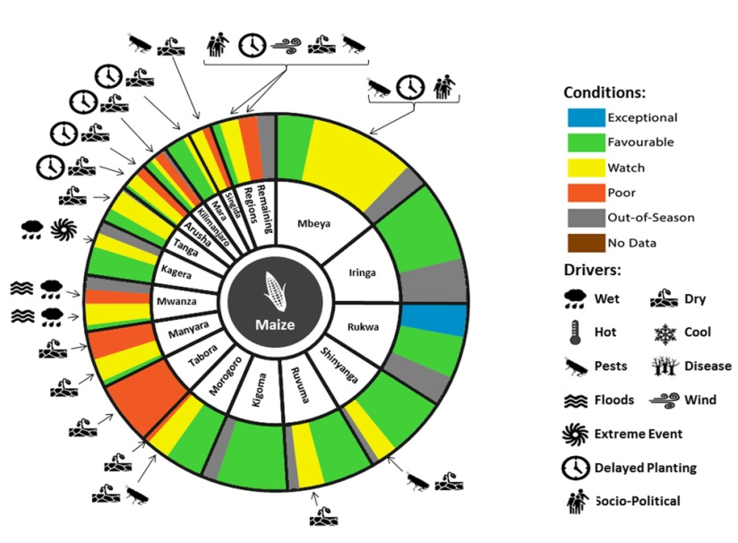
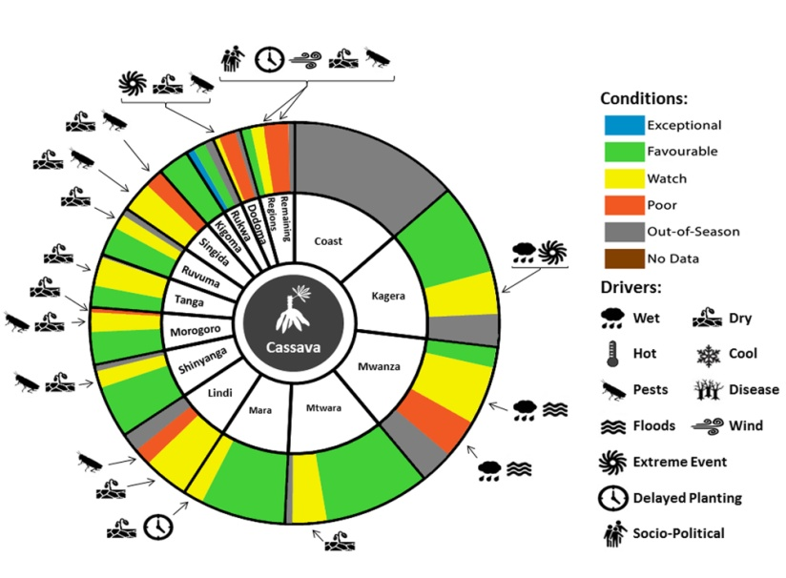
PRÓXIMOS PASOS: MAYOR COBERTURA DE CROP MONITORS
Crop Monitor para Tanzania
Notes:
Example of national system. Tanzania.

Slide 21
PRÓXIMOS PASOS: NUEVOS PROYECTOS
Resumen
Servicio público: Información abierta, oportuna, basada en métodos científicos accerca del estado de los cultivos. Apoyando la transparencia y fortalecienciendo la confinaza entre los partners.
La cooperación internacional y el intercambio de información son fundamentales.
Avanzar para salvar la distancia entre las comunidades de Teledetección y Economía.
Aumentar la comunicación y la transferencia de conocimientos entre las autoridades nacionales, regionales e internacionales.
Integración de recursos ya existentes a través de herramientas sencillas de utilizar dirigidas a todos los usuarios.
www.cropmonitor.org
Notes:
Public good: open, timely, science-driven information on crop conditions
Supporting transparency and building trust and confidence amongst partners
International cooperation and information sharing on an in-kind basis is critical
Significant progress in bridging the gap between Remote Sensing and Economics communities
Increasing communication and knowledge transfer amongst national, regional & int. organizations
Thereby strengthening national monitoring systems
Internationally recognized as a highly valuable source of information
End user driven (AMIS) and commitment of GEOGLAM and continuity is critical to success
Significantly strengthened the GEOGLAM initiative GEOGLAM-AMIS partnership

Slide 22
CONTACTOS
Contacts
    Antonio Sanchez - GEO-Spatial Developer asgalve@umd.edu
  GEOGLAM
  Alyssa Whitcraft (GEOGLAM Secretariat, CEOS liaison, AmeriGEOSS Food Security Working Group Lead) - akwhitcraft@geoglam.org
  Inbal Becker-Reshef (GEOGLAM Secretariat, Crop Monitor lead) – ireshef@geoglam.org
  Crop Monitor
    Michael Humber (Senior Faculty Specialist, Crop Monitor) – mhumber@umd.edu
    Brian Barker (Senior Faculty Specialist, Crop Monitor) – bbarker1@umd.edu
    Estefania Puricelli (Senior Faculty Specialist, Crop Monitor) – epuricel@umd.edu
    Christina Justice (Senior Faculty Specialist, Crop Monitor) – justice@umd.edu
Resources
  www.geoglam.org
  www.cropmonitor.org
  www.twitter.com/G20_GEOGLAM

Slide 23


